Slide 1
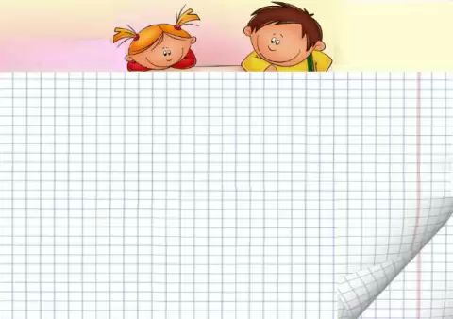
Проект
Расскажи
синквейн

Slide 2
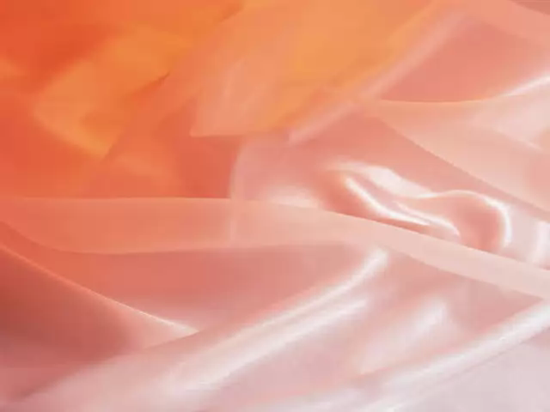
Муниципальное автономное дошкольное образовательное учреждение
«Детский сад № 64» города Березники
Автор проекта
Учитель - логопед
Первой квалификационной категории
Ковальских Татьяна Александровна

Slide 3
Цель проекта
Развитие грамматически правильной речи

Slide 4
Задачи
Пополнять знания детей по лексическим темам
Обогащать пассивный и активный словарный запас
Научить составлять синквейны и рассказывать их
Преодолевать аграмматизмы в речи
Развивать ассоциативное мышление и образную память
Совершенствовать графомоторные навыки

Slide 5
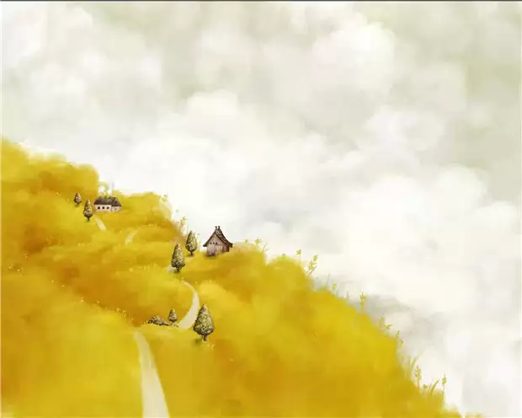
И… красиво говорим !!!
Лесенка успеха
Творим
Думаем
Размышляем
Изучаем

Slide 6
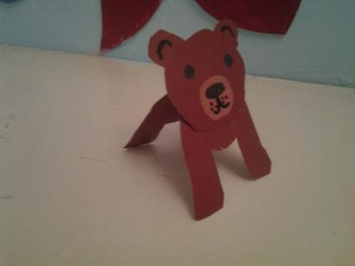
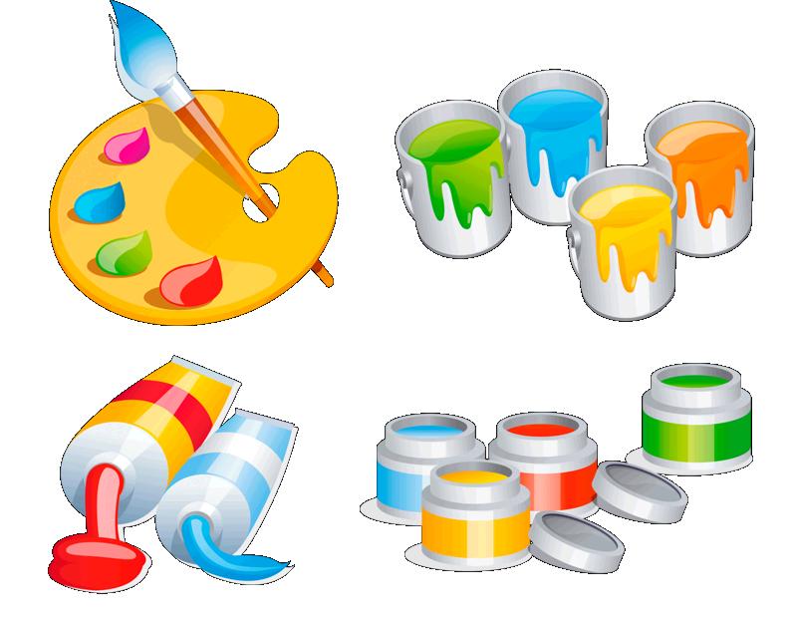
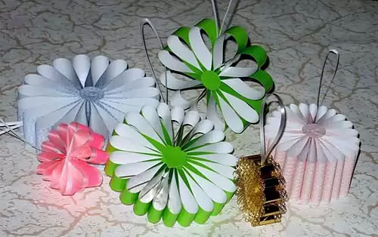
Приглашаем в мастерскую…

Slide 7
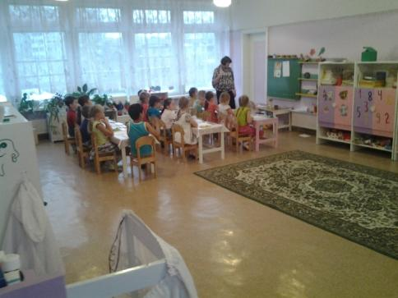
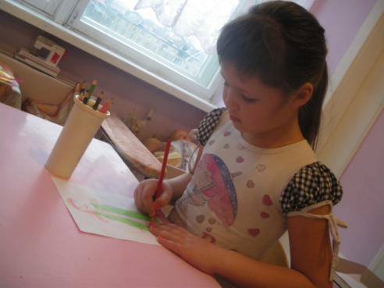
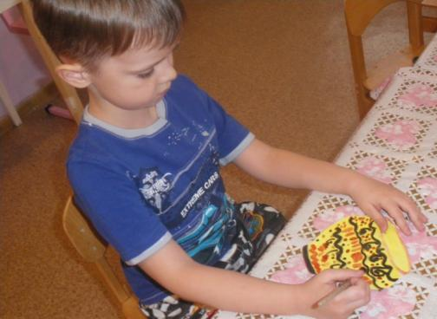
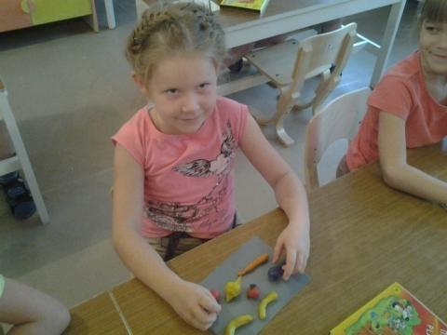
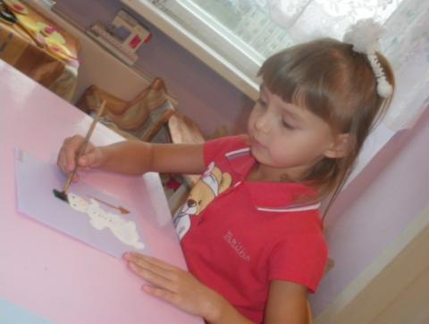
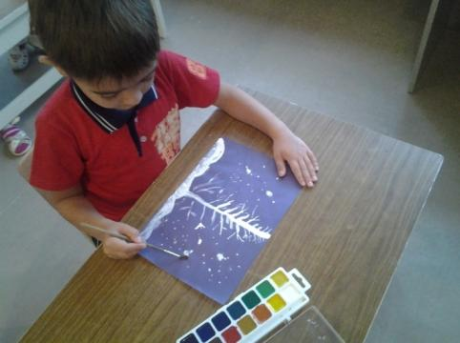
«Творческая мастерская»

Slide 8
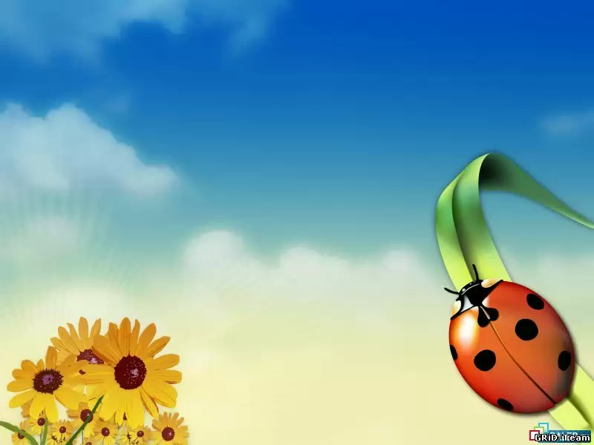
Рассказываем синквейн

Slide 9
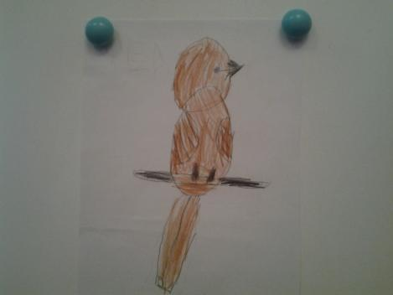
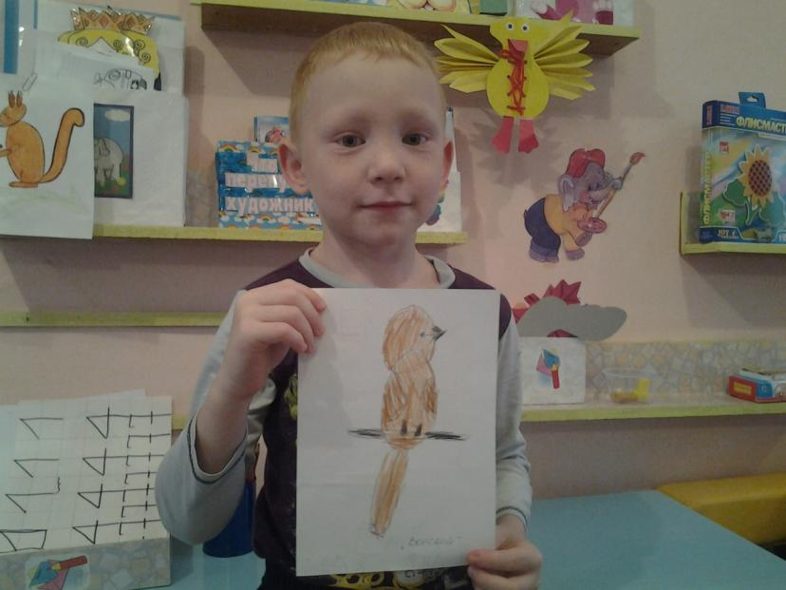
Воробей
Воробей.
Пугливый, маленький;
прыгает, чирикает, клюет;
Воробей живет под крышей.
Птица.

Slide 10
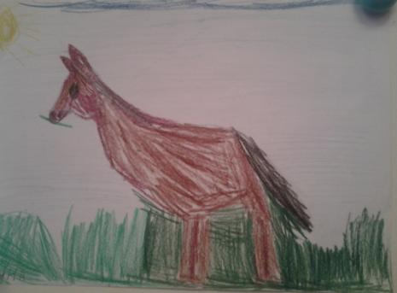
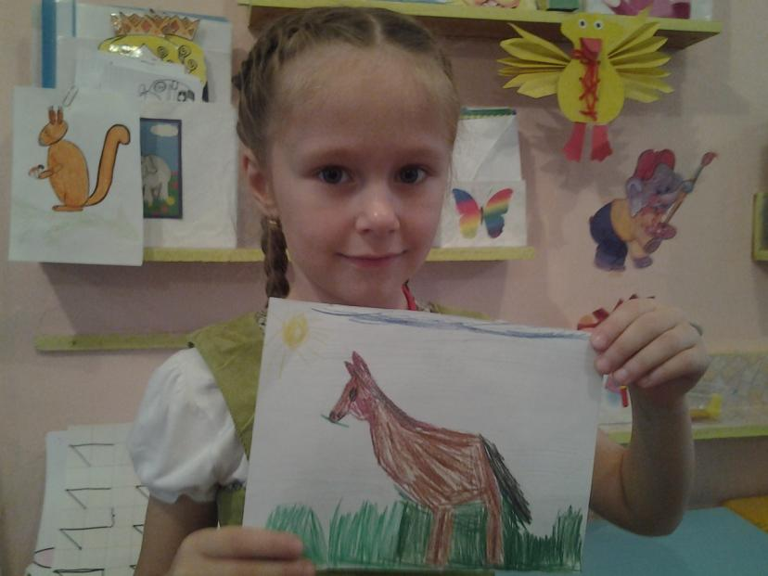
Лошадка
Лошадка.
Добрая, сильная;
скачет, ржет,
возит;
Лошадь пасется на лугу.
Домашнее
животное.

Slide 11
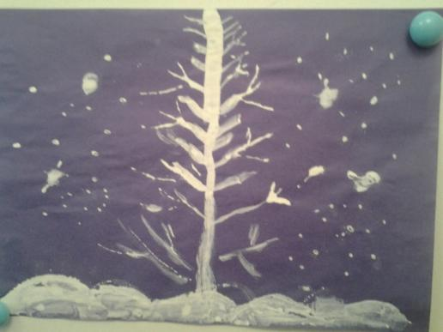
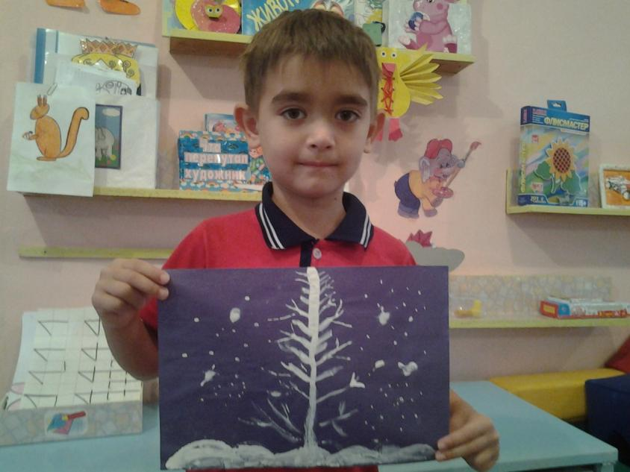
Зима
Зима.
Снежная, морозная;
пришла, укрыла снегом, запорошила;
Все вокруг в снегу .
Холодное время
года.

Slide 12
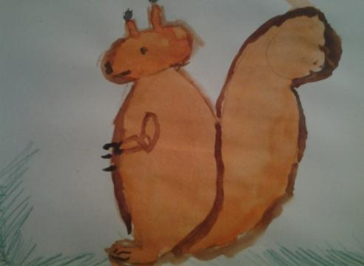
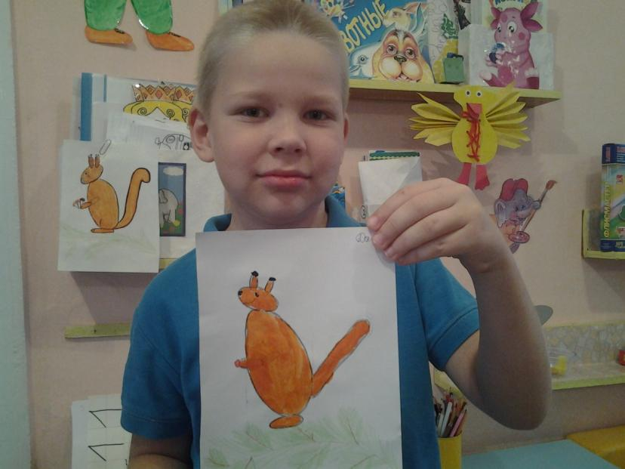
Белка
Белка.
Пушистая, рыжая;
прыгает, скачет, заготавливает;
Белка живет в дупле на дереве.
Дикое животное.

Slide 13
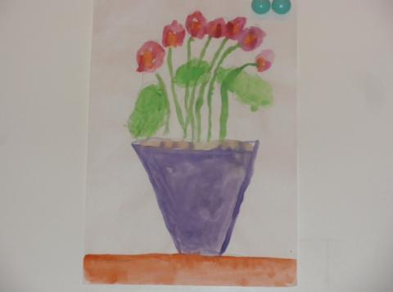
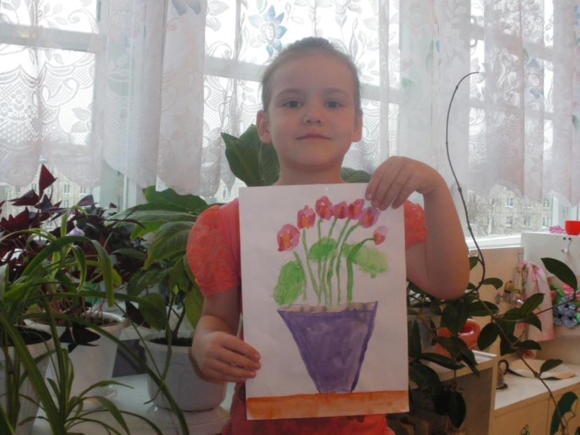
Герань
Герань.
Душистая, полезная;
растет, цветет, лечит.
Герань очищает воздух в доме.
Комнатное
растение.

Slide 14
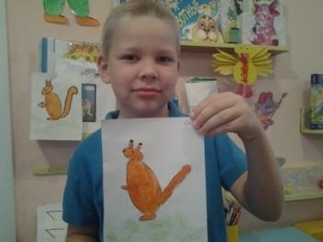
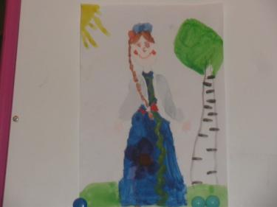
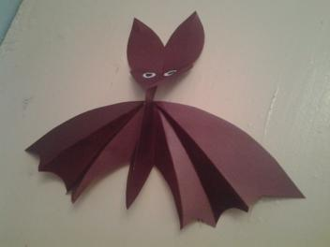
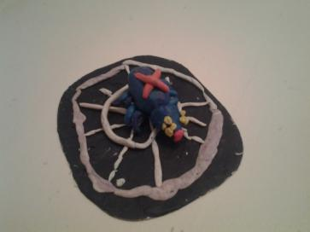
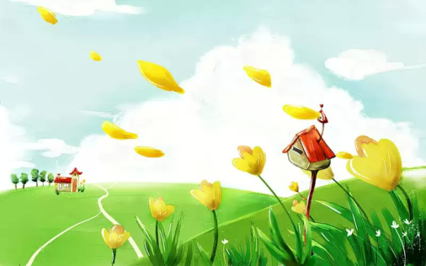
Знакомим родителей
Белка.
Пушистая, рыжая;
прыгает, скачет, заготавливает;
Белка живет в дупле на дереве.
Дикое животное.
Герань.
Душистая, полезная;
растет, цветет, лечит.
Герань очищает воздух в доме.
Комнатное
растение.

